Slide 1
"Экология- дело каждого"
Сохраним природу вместе!
Воспитатель Трясцина Ольга Николаевна
МБДОУ детский сад 258, Екатеринбург

Slide 2
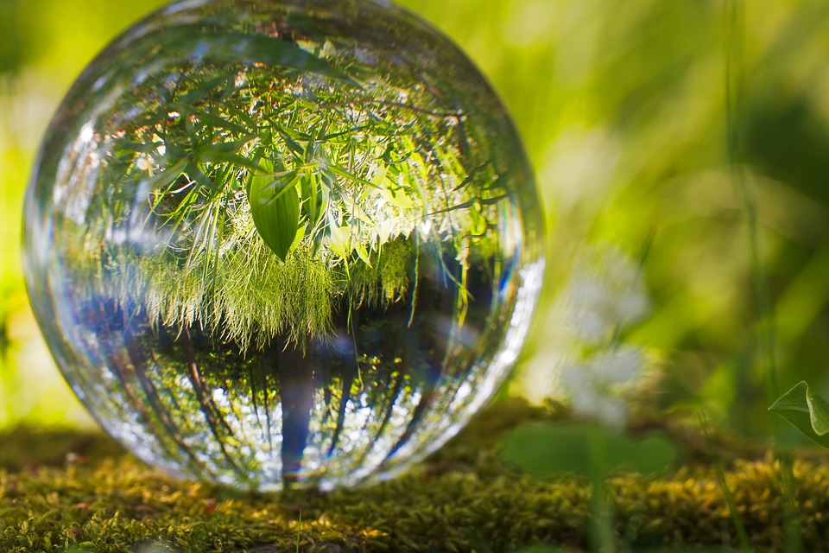
Экология — это наука о связях между живыми организмами и окружающей средой.
Окружающая среда – это то, что находится вокруг вас, и то, как оно влияет на ваше развитие.

Slide 3
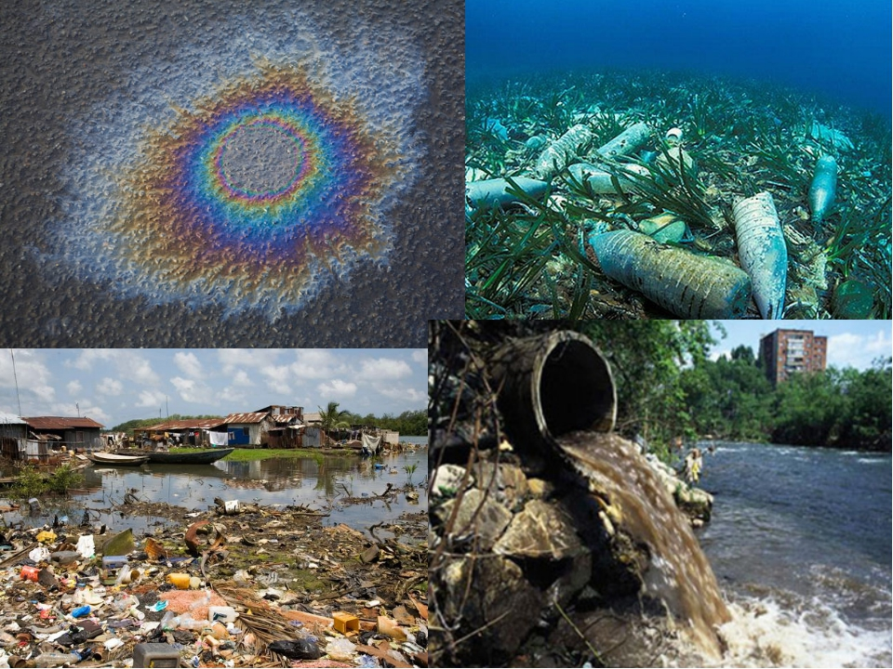
Человек – часть природы и не может существовать без неё. Но в последнее время люди стали плохо относиться к природе – к своему дому. Они загрязняют воздух, воду, землю, уничтожают животных и растения. Из-за этого люди начинают болеть и очень часто умирают. И если каждый человек не будет беречь и сохранять природу, то вся природа постепенно погибнет, а потом погибнут и все люди. Поэтому во всех странах мира созданы экологические организации, которые ведут борьбу за сохранение чистоты воздуха и воды, почвы, за охрану леса и животных. Эти организации просят, призывают каждого человека, в том числе и всех вас, бережно относиться к природе.

Slide 4
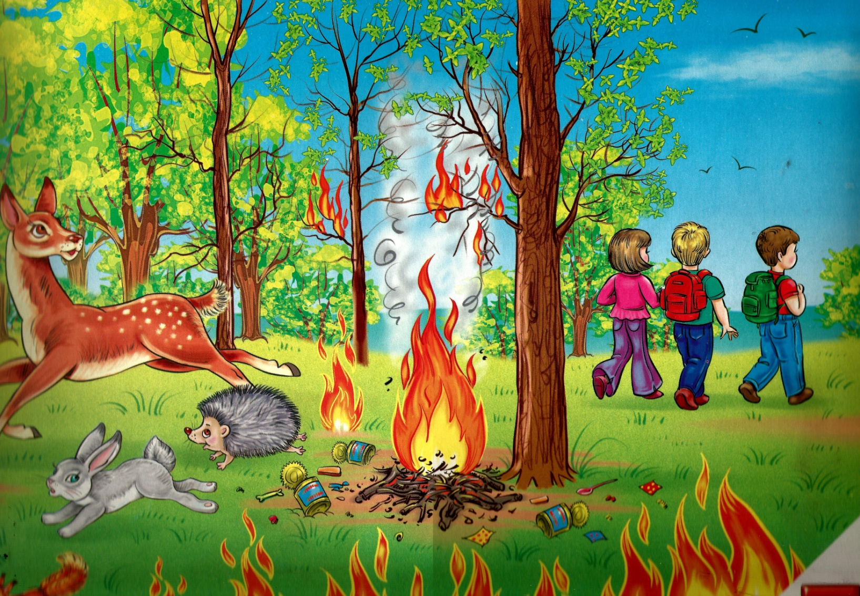
Очень часто дети не всегда умеют вести себя на природе. Они ломают деревья, уничтожают зелёную растительность, цветущие растения, забирают птенцов домой, часто становятся виновниками пожаров.
Если ломать деревья, то птицам негде будет строить гнёзда, им нечем будет питаться;
Так как деревья очищают воздух, то воздух будет грязным, всем нам станет трудно дышать;
Пчёлки не смогут собирать мёд с цветочков;
А если горит лес, то все птицы и звери погибают

Slide 5
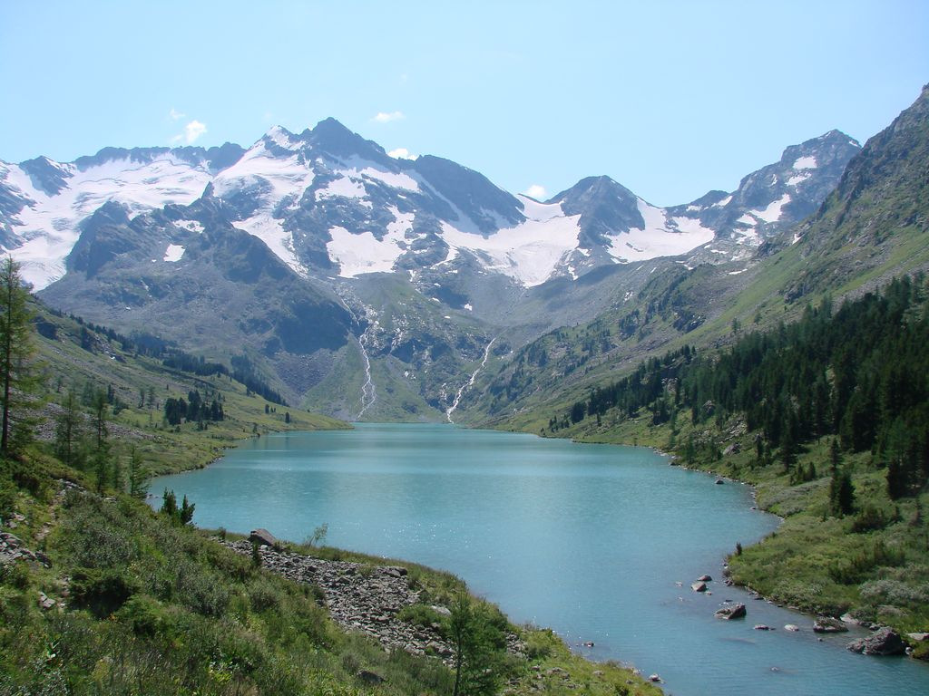
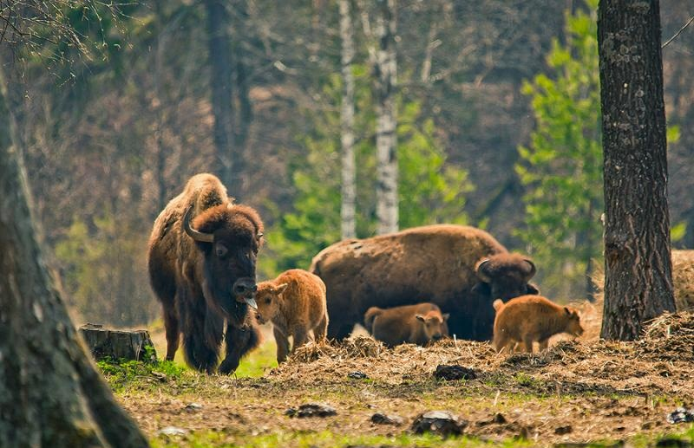
Охрана природы
Заповедники
Национальные парки

Slide 6
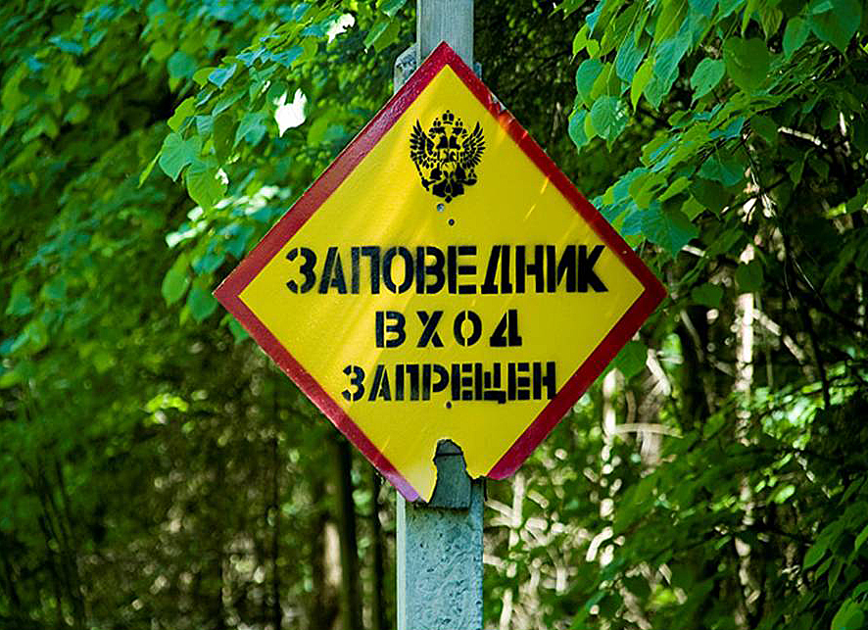
Заповедники
Заповедники - это участки территории, представляющие собой научную, культурную или хозяйственную ценность и находящиеся под охраной.

Slide 7
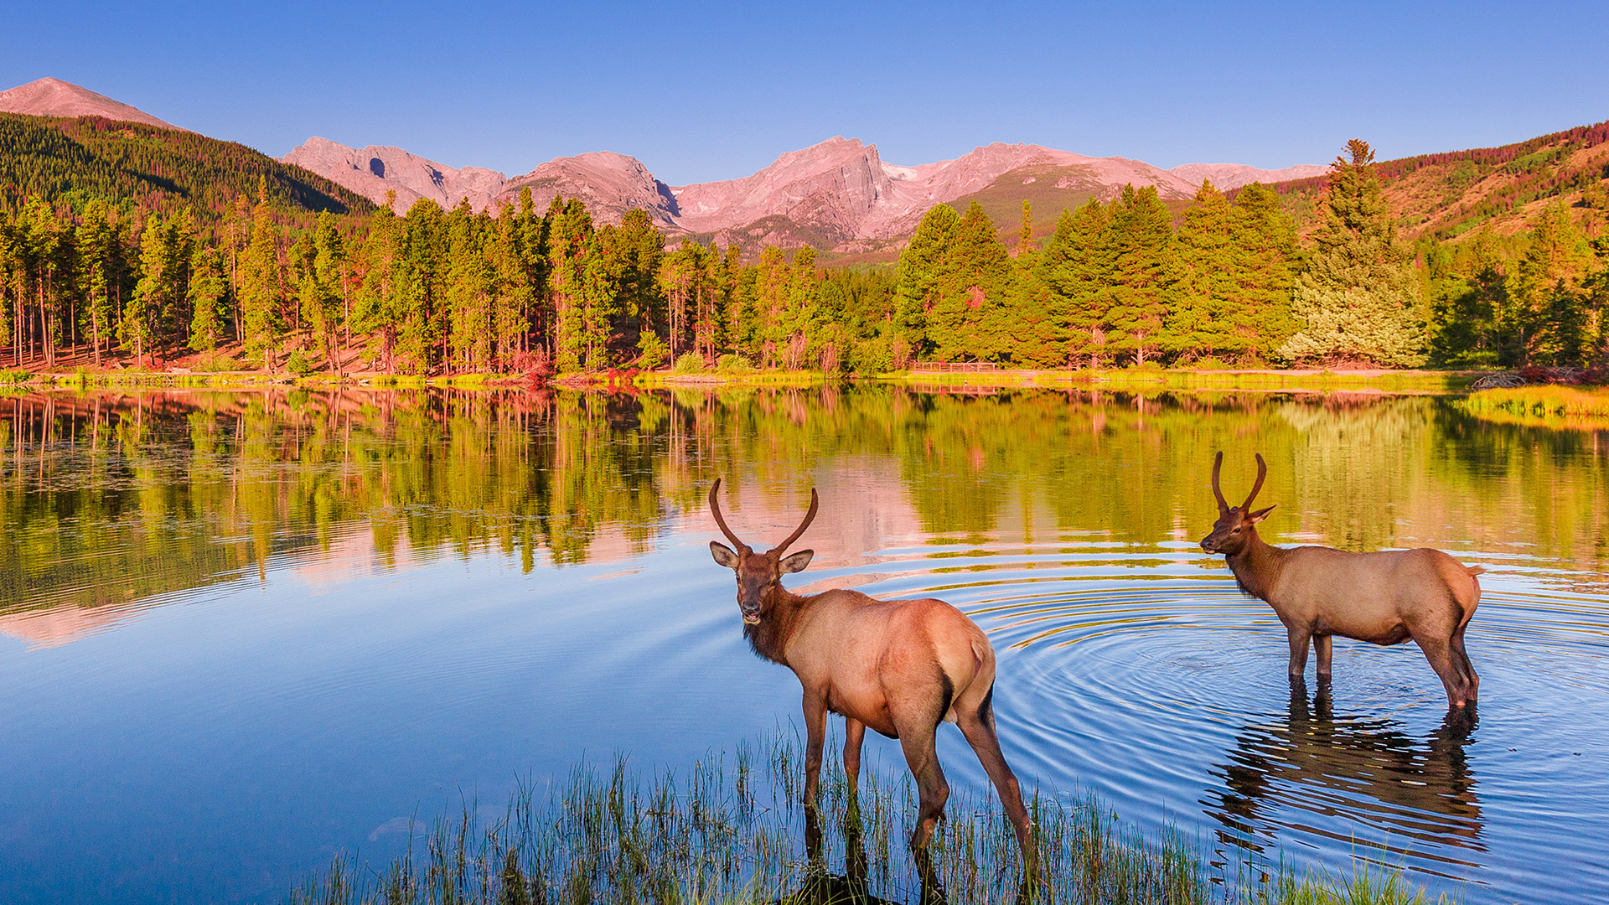
Национальные парки
Национа́льный парк — особо охраняемая природная территория, где в целях охраны окружающей среды ограничена деятельность человек

Slide 8
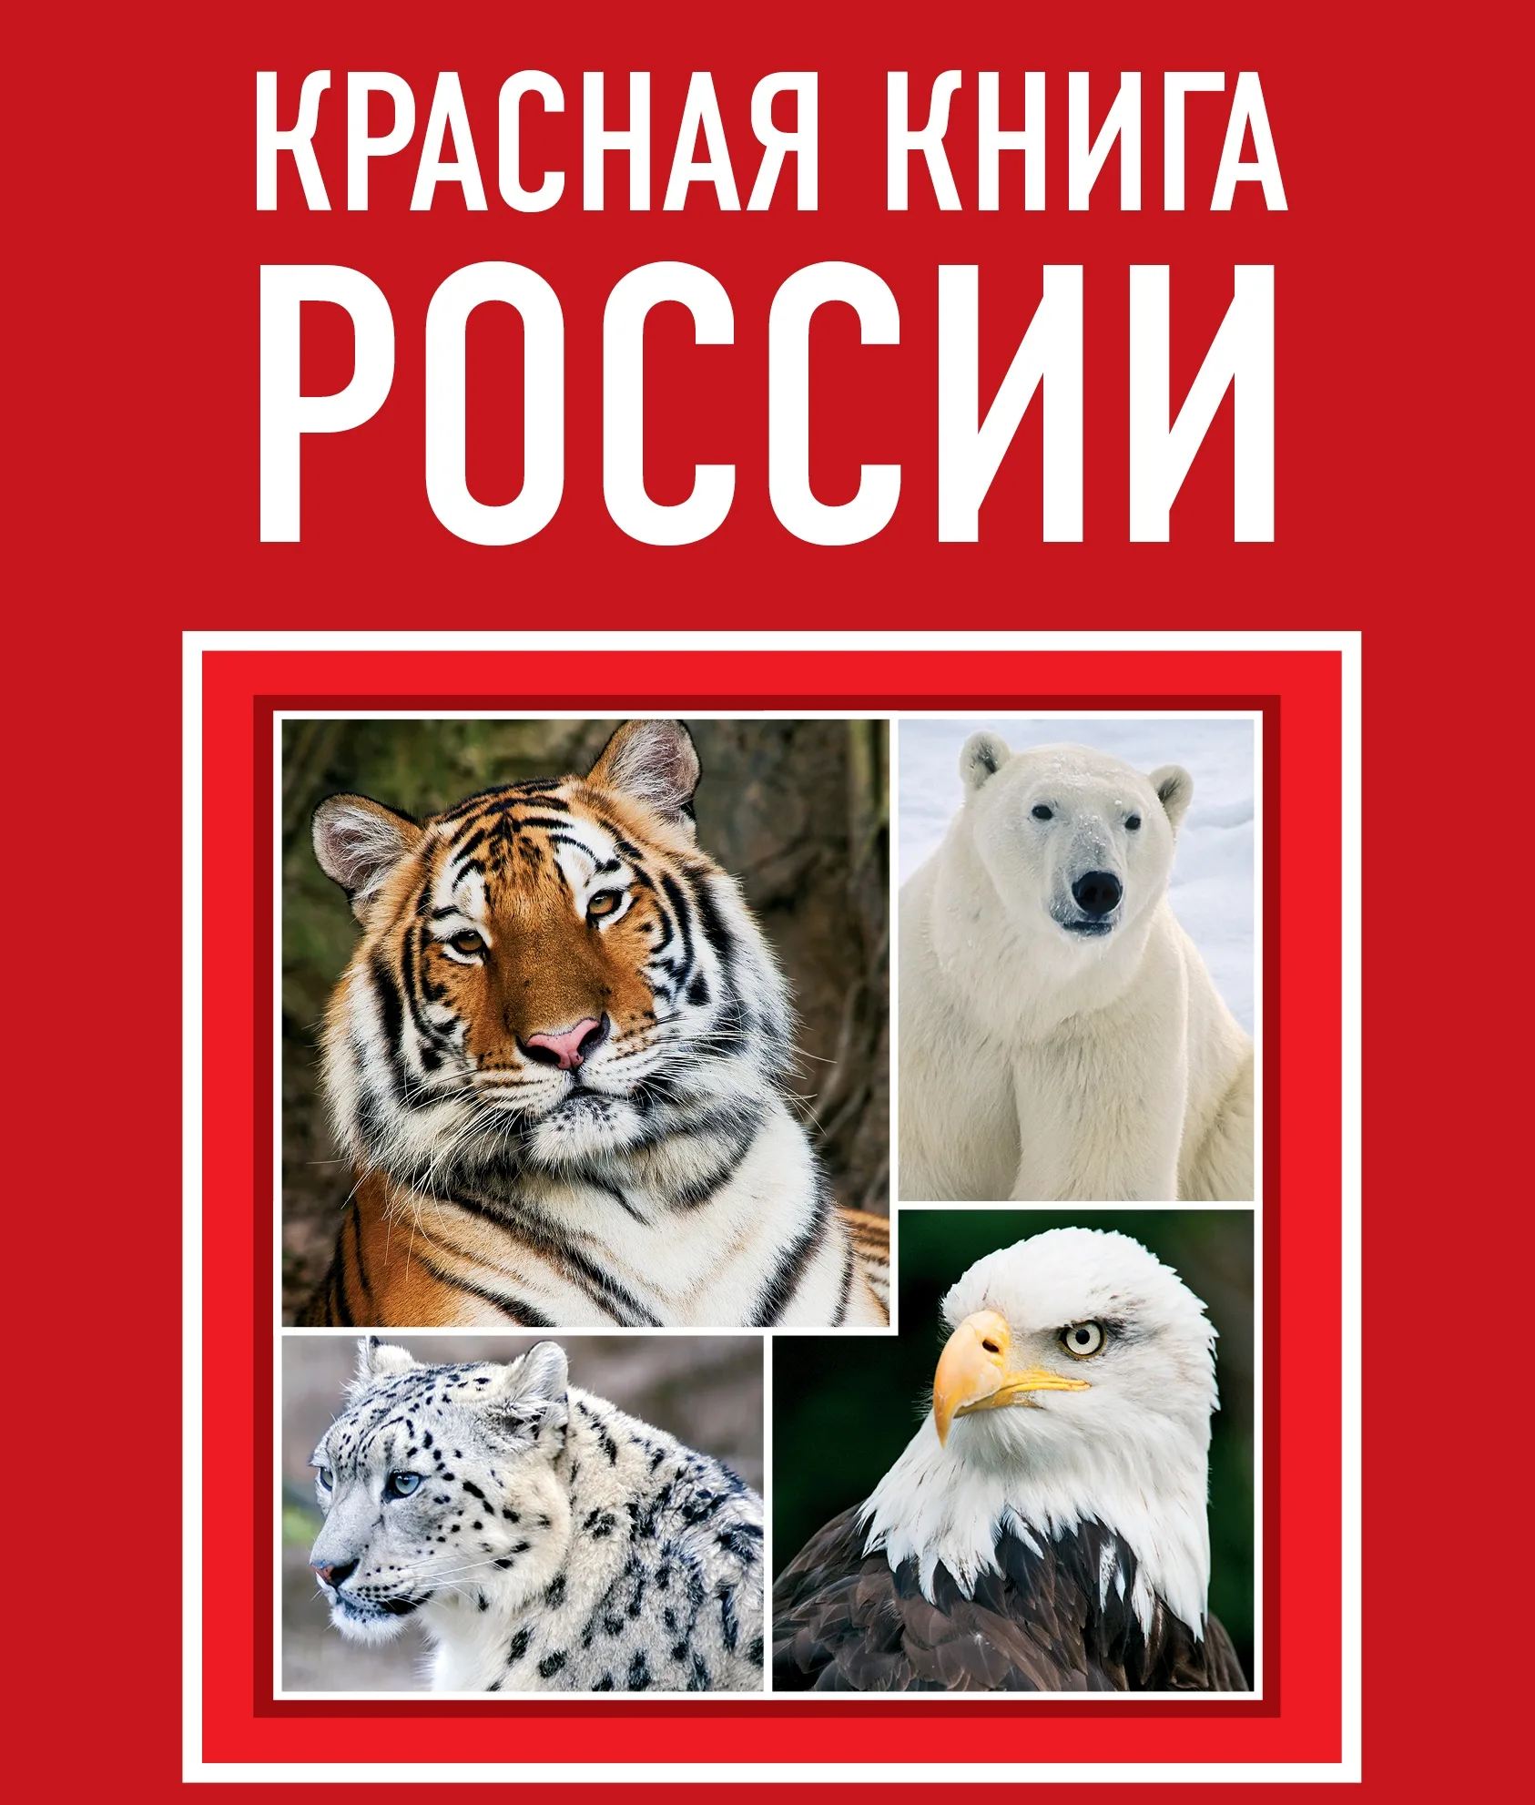
Красная книга
Кра́сная кни́га — аннотированный список редких и находящихся под угрозой исчезновения или исчезнувших животных, растений и грибов.

Slide 9
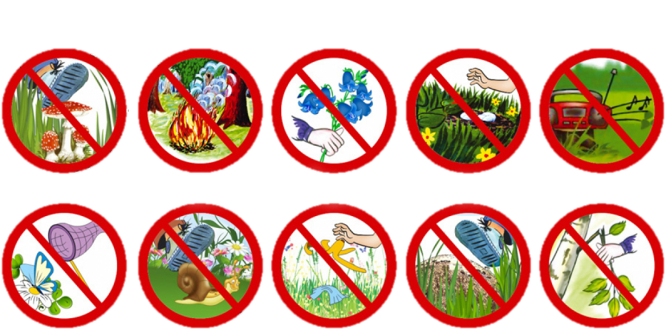
Как можем помочь природе мы?

Slide 10

Это малая часть того, что мы можем сделать для сохранения природы!

